Slide 1
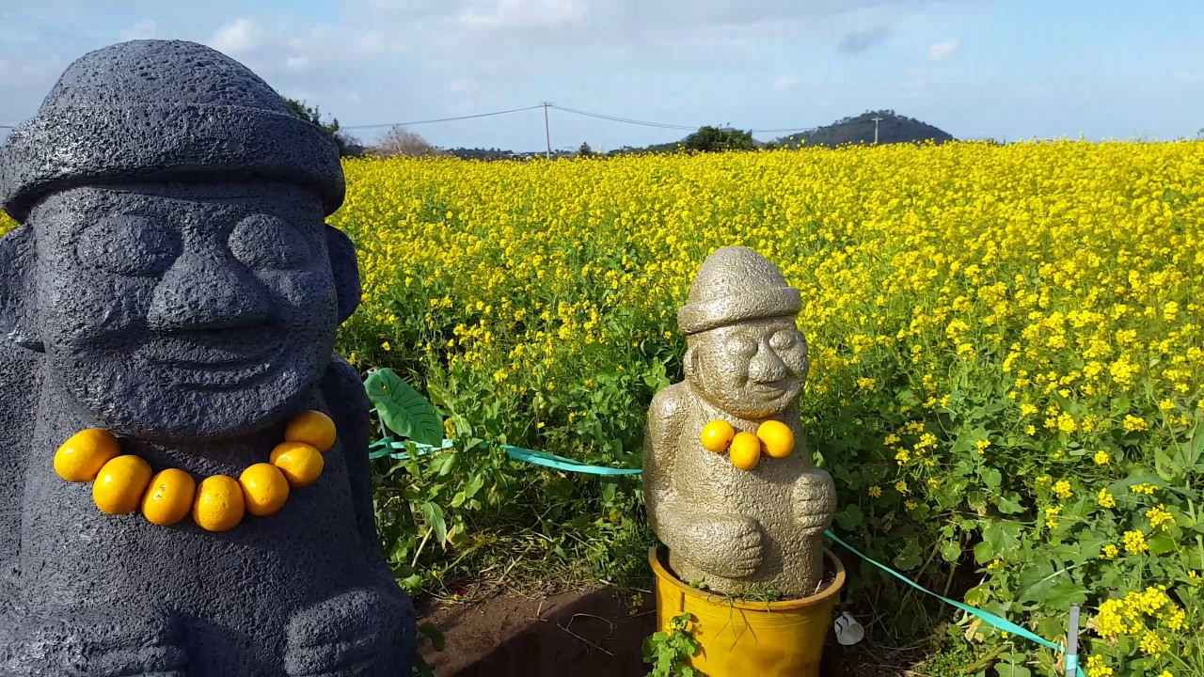
가상 실행 순서와 적응적 정렬 가중치를 이용한
소스 코드 표절 탐색 시스템의 개선

Slide 2
과제 목표
시스템 소개
결과 평가
발표 순서

Slide 3
1. 과제 목표
타 시스템보다 우수한 표절 유사도 측정
웹을 통한 시스템의 편리한 접근

Slide 4
2.1 알고리즘 과제 소스 코드의 특성 분석
95%의 코드가 C/C++로 작성 (2016, 2017년 기준)
하나의 소스 파일은 main함수를 포함하고 있음.
소스 파일의 평균 크기는 3KB 이하, 150라인.
과제에 따라 평균 200라인을 초과하는 경우도 존재

Slide 5
2.1 시스템 전체 구성
Prog 1
DNA 1
유사도 | DNA 쌍
0.98 | 1 vs 2
0.32 | 1 vs 3
0.30 | 2 vs 3
Prog 2
DNA 2
Prog 3
DNA 3
프로그램 소스에서
program DNA 추출
추출한 program DNA를
비교하여 유사도 생성

Slide 6
2.1 시스템 전체 구성
Prog 1
DNA 1
유사도 | DNA 쌍
0.98 | 1 vs 2
0.32 | 1 vs 3
0.30 | 2 vs 3
Prog 2
DNA 2
Prog 3
추출기
DNA 3
비교기
추출기 : 소스 코드에서 program DNA를 추출.
비교기 : 각 DNA 쌍을 비교하여 유사도 리스트를 생성.

Slide 7
2.1 시스템 전체 구성
Prog 1
DNA 1
유사도 | DNA 쌍
0.98 | 1 vs 2
0.32 | 1 vs 3
0.30 | 2 vs 3
Prog 2
DNA 2
Prog 3
추출기
DNA 3
비교기
추출기 : 소스 코드에서 program DNA를 추출.
→ 어떤 기준으로 DNA를 추출할 것인가?
비교기 : 각 DNA 쌍을 비교하여 유사도 리스트를 생성.
→ DNA쌍을 어떻게 비교하여 점수를 낼 것인가?

Slide 8
2.2 추출기
Prog 1
DNA 1
Prog 2
DNA 2
Prog 3
DNA 3
추출기

Slide 9
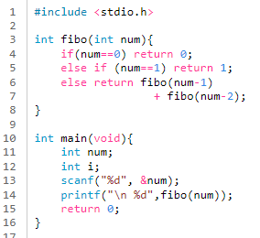
2.2 추출기
추출기
#Y#TYPE#printf#5#scanf#12
#printf#12#Y#IF#5#N#RET#N
#ELSE#5#N#RET#N#ELSE#RET
#RE1#9#N#8#RE1#9#N#Z#RET
#N#Z
추출기
Program DNA
fibo.c

Slide 10
2.2 추출기
추출기
소스 코드
Lexer
Sequencer
DNA

Slide 11
2.2 추출기 - Lexer
$fibo{
#Y #IF #5 #N #RET #N
#ELSE #5 #N #RET #N
#ELSE #RET @fibo #9 #N #8
@fibo #9 #N #Z }
$main{
#Y #TYPE
#TYPE
@scanf #12
@printf #12 @fibo
#RET #N #Z }
Lexer
Lexer
소스코드를 token으로 분리한다.
1. 함수 선언 → $
2. 함수 호출 → @
3. 그 외 token → #연산자(1~8), #TYPE, #RET, …

Slide 12
2.2 추출기 - Sequence
#Y
#TYPE
#printf #5
#scanf #12
#printf #12
#Y #IF #5 #N #RET #N
#ELSE #5 #N #RET #N
#ELSE #RET #RE1 #9 #N
#8 #N #Z
#RET #N #Z
Sequence
Sequence
함수 호출에 유의하여 program DNA를 만든다.
1. main함수를 찾는다.
2. 함수 호출 발견 시 해당 함수의 token을 DNA에 추가한다.
3. 재귀함수 처리

Slide 13
2.2 비교기
DNA 1
유사도 | DNA 쌍
0.98 | 1 vs 2
0.72 | 1 vs 3
0.71 | 1 vs 3
… | …
0.15 | 4 vs 5
DNA 2
Comparator
DNA 3
DNA 4
DNA 5
Program DNA끼리 쌍을 맞춰 유사도를 계산한다.

Slide 14

3. 결과 평가
MOSS

Slide 15
3. 결과 평가 – 표절 수법
No. | 공격 명 | 설명
A1 | 이름 변경 | 변수 이름이나 함수 이름을 변경한다.
A2 | 선언 위치 변경 | 코드(변수 선언, 함수 선언) 위치를 옮겨서 평가자가 쉽게 알아 보지 못하게 한다.
A3 | 무의미한 연산 추가 | 무의미한 연산을 추가하여 표절한 내용이 쉽게 눈에 띄지 않게 어지럽힌다.
A4 | unreachable 함수 추가 | 호출하지 않는 함수를 추가하여 마치 다른 프로그램인 것처럼 가장한다.
A5 | 함수 쪼개기/ 결합하기 | 하나의 함수를 두 개 이상의 함수로 분리 하거나 여러 함수를 하나의 함수로 결합하여 함수를 직접 짠 듯이 가장한다.
A6 | 동일 연산 바꾸기 | For문을 while 문으로 바꾸거나 제어 구조를 다르게 표시 함으로써 다른 프로그램 인 것처럼 가장 한다.
A7 | 코드 rewrite | 프로그램 전체가 같은 기능이 되도록 새로 작성한다.
A8 | 언어 변경 | 프로그래밍 언어를 바꿔서 다시 작성한다.
평가 대상

Slide 16
3. 결과 평가 – 표절 수법
No. | 공격 명 | Jplag | Moss | 본 시스템
A1 | 이름 변경 | ○ | ○ | ○
A2 | 선언 위치 변경 | △ | △ | △
A3 | 무의미한 연산 추가 | × | × | ×
A4 | unreachable 함수 추가 | × | × | ○
A5 | 함수 쪼개기/ 결합하기 | △ | △ | ○
A6 | 동일 연산 바꾸기 | × | × | ×
○ 표절 수법에 속지 않음
△ 보통
× 표절 수법에 속음

Slide 17
3. 결과 평가 – DATA SET 1
A
B
C~T
A
A-1
A-2
B-1
B-2
A-1-1
A-1-2
A-1-3
A-2-1
B-1-1
A-1-1-1
*.cpp 생략
‘eleccar’ data set
모든 코드는 해당 과제에서 100점을 맞은 코드이다.
A,B,C-T는 서로 표절 하지 않은 코드이며 학생들이 제출한 원본 소스 파일 이다.
A와 B로 부터 파생된 표절 코드는 직접 만들었다.

Slide 18
3. 결과 평가 – DATA SET 1
순위 | Jplag |  |  | Moss |  |  | 걸리면 F
 | file1 (.cpp) | file2 (.cpp) | score (%) | file1 (.cpp) | file2 (.cpp) | score | file1 (.cpp) | file2 (.cpp) | score (%)
1 | B-1 | B-1-1 | 96.1 | B-1-1 | B-1 | 90 | B-1 | B-1-1 | 100
2 | A | A-1-2 | 95.6 | B-1 | B | 76 | A-2 | A-2-1 | 94.4
10 | B-1 | B | 82.1 | A-2-1 | A-2 | 63 | A-1-3 | A-1 | 66.6
11 | B-2 | B-1-1 | 79.2 | A-1-2 | A-1 | 66 | A-1-1-1 | A-1-1 | 61.1
12 | A-1 | A-1-3 | 77.8 | B-1 | C | 25 | B-2 | B-1 | 59.4
13 | A-2-1 | A-2 | 74.6 | B-1-1 | C | 25 | B-2 | A-1-1 | 59.4
14 | A-1-2 | A-1-3 | 70.9 | A-2 | A | 48 | A | A-2-1 | 59.3
15 | A-1 | A-2 | 60.4 | A-1-2 | A | 56 | A-1-1-1 | A-1-3 | 56.7
16 | A-1-2 | A-2 | 60.4 | B-2 | C | 23 | A | A-2 | 56.5
17 | A-1-1-1 | A-2-1 | 60.2 | A-1-1 | A-1-3 | 45 | A-1-2 | A-1-1 | 55.8
18 | A-2-1 | E | 60.2 | C | D | 28 | A-1-3 | A-1-2 | 55.3
19 | A | A-2-1 | 59.0 | A-2-1 | A | 42 | A-1 | A-1-1 | 52.9
20 | A-1 | A-2-1 | 59.0 | B | C | 17 | A | A-1-1 | 52.5
21 | A-2-1 | A-1-2 | 59.0 | A | A-1-1 | 52 | A-1-3 | A | 52.5
22 | A | A-1-1 | 57.8 | A-1-3 | A | 39 | A-1 | A-2-1 | 51.9
23 | A | A-1-1-1 | 57.8 | B-2 | D | 28 | A | A-2-1 | 51.9
24 | A-1 | A-1-1 | 57.8 | B | C | 28 | A-1-3 | A-2 | 51.3
25 | A-1 | A-1-1-1 | 57.8 | B-1 | C | 28 | A-1-1 | A-2-1 | 48.9
26 | A-2-1 | S | 57.8 | B-1-1 | C | 28 | A-1-3 | A-2-1 | 46.6
27 | A-1-3 | A-1-1 | 57.4 | A-1-1-1 | A-1-3 | 38 | A-1 | A-2 | 45.5
28 | S | N | 57.4 | A-1-2 | A-1-3 | 38 | A-2 | A-1-1 | 45.3
29 | A-1-1-1 | A-1-3 | 56.3 | A-1-1 | A-1 | 44 | A-1-1 | E | 44.7
30 | A-1-2 | A-1-1 | 55.9 | A-1 | A-2 | 27 | A-1-1-1 | A-2-1 | 44.1
오답 | 3개 |  |  | 9개 |  |  | 1개
오답

Slide 19

3. 결과 평가 – DATA SET 2
SOCO data set
멕시코의 Metropolitan Autonomous Universiry에서 만든 검증된 소스 코드 표절 데이터.
모두 c 코드로, 36개의 코드로 구성됐으며 12개의 표절 쌍이 있다.

Slide 20
3. 결과 평가 – DATA SET 2
순위 | Jplag(.c) |  | Moss(.c) |  | 걸리면 F(.c)
1 | 17 | 18 | 73 | 74 | 65 | 27
2 | 36 | 35 | 35 | 36 | 17 | 18
3 | 27 | 65 | 17 | 18 | 5 | 6
4 | 77 | 76 | 76 | 77 | 36 | 35
5 | 73 | 74 | 27 | 65 | 62 | 63
6 | 62 | 71 | 1 | 17 | 73 | 74
7 | 17 | 56 | 8 | 41 | 76 | 77
8 | 5 | 37 | 62 | 63 | 71 | 72
9 | 41 | 56 | 1 | 41 | 37 | 39
10 | 17 | 41 | 41 | 47 | 44 | 27
11 | 1 | 41 | 1 | 56 | 57 | 56
12 | 41 | 44 | 1 | 8 | 8 | 41
오답 | 7개 |  | 5개 |  | 2개
오답

